Slide 1
KALÇA PROTEZİ
AYŞE GÖKTAŞ

Slide 2
Kas –iskelet Sistemi üç bölümde ele alınabilir
İskelet sistemi
Eklemler
Kas Sistemi

Slide 3
EKLEMLER
Oynamaz Eklemler (Kafa Kemikleri arasındaki Eklemler)
Yarı Oynar Eklemler ( Fibula ve tibia arasındaki eklem;iki kemiğin eklem yüzeyi kıkırdak dokusu ile örtülüdür.
Oynar Eklemler (Sinoviyal eklem;serbestçe hareket edebilirler,pozisyon değişikliğine izin verirler.)

Slide 4
Oynar Eklemlerin Yapısı
Eklem Yüzleri (kıkırdakla örtülüdür)
Eklem Kapsülü ( fibröz membran ve seröz dokudan oluşmuştur, ve bu membranlar sinoviyal sıvı salgılar)
Eklem Boşluğu ( eklem kapsülü ve eklem yüzleri ile çevrilidir)
Labrum ( fibröz dokudan yapılmış oluşumlardır ve eklem yüzlerinin etrafında yer alır)

Slide 5
Oynar eklemlerİN Yapısı
Menisküs (kıkırdak dokudan yapılmış oluşumlar)
Disk ( iki eklem yüzü arasındaki fibröz oluşumlar)
Ligamentler ( Bağlar; eklemlerde kemikleri birbirine bağlayan hareket sırasında eklemin bütünlüğünü sağlayan fibröz bağ dokusu yapılar)
Tendonlar (koollajen lif içeren fibröz dokudan oluşan ve kasları kemiklere bağlayan yapılar)

Slide 6
Eklem Hareketleri
Abduksiyon (orta hattan uzaklaşma)
Adduksiyon (orta hatta yaklaşma)
Fleksiyon (bükülme)
Ekstansiyon (gerilme)
Rotasyon (Dönme)
İnternal Rotasyon(içe dönme)
Eksternal Rotasyon (dışa dönme9)
Pronasyon(Ön kol el ve ayağın içe dönmesi)

Slide 7
Eklemlerle İlgili Sorunlar
Hareketi azalmış ya da hareketsiz olan ekleme cerrahi girişimle fonksiyon kazandırılmasına, ‘artroplasti’ denir.
Artoplasti, eklemi oluşturan kemiklere cerrahi girişimle yeniden şekil verilerek ya da protez uygulanarak yapılır.

Slide 8
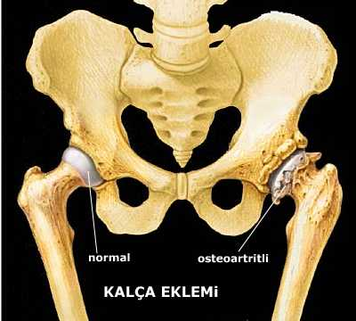
Kalça artroplastisini gerektiren durumlar:
Dejeneratif artrit ya da romatoid artrit nedeniyle eklemin tamamen tahrip olması
Bazı femur kırıkları (parçalı interkapsüler kırık)
Doğuştan olan kalça hastalıkları
Metastatik kanserler nedeniyle oluşan patolojik kırıklar

Slide 9
Kalça artroplastisi iki şekilde uygulanır
Hemiartroplasti , femur başının ya da asetebulumun yerine protez yerleştirilir.
Total Kalça Artroplastisi (Total Kalça Protezi),hem femur başı hem de asetebulum yerine protez yerleştirilir.

Slide 10
Total Kalça Protezi
Total kalça protezlerinde , asetebular protez genellikle polietilen plastikten;
Femoral protez ise; metalden genellikle paslanmaz çelikten yapılmıştır.
Protezin kemik içine yerleştirilmesinde , dolgu maddesi özelliğinde olan kemik çimentosundan yararlanılır.

